Slide 1
第5章 函数
5.1 问题引入
5.2 模块化程序设计
5.3 函数的机制
5.4 函数的嵌套和递归调用
5.5 函数中的变量

Slide 2
5.1 问题引入
前面章节介绍的所有程序都是由一个主函数 main()组成，程序的所有操作都是在 main()函数中完成
在C程序设计时，程序除了必须包含一个主函数 main()外，还可以有若干其他函数。
例 ：用调用函数的方式计算整数的阶乘。

Slide 3

程序代码
#include 〈stdio.h〉
int fac(int n)
/*fac()是自定义函数，用于计算n的阶乘*/
{
int i, f=1;
for(i=1;i<=n; i++)
f=f*i;
return (f); /*返回函数值*/
}
int main() /*主函数*/
{
int n, m;
printf("input n: ");
scanf("%d",&n);
m=fac(n);
/*调用函数fac()*/
printf("%d!=%d\n ",n,m);
return 0;
}

Slide 4
程序说明
函数是构成程序的基本单位。
  主函数 main()
    main()是整个程序的入口，程序从主函数开始执行，也要在主函数中结束执行。
  库函数: printf()和 scanf()等。
  用户自定义函数: fac()。

Slide 5
程序说明
库函数（标准函数）
  由系统提供、用户直接可以使用，不用关注如何实现该库函数的功能。
C语言提供了丰富的库函数
  按功能分类
  在对应头文件中加以说明
    如 #include〈stdio.h〉

Slide 6
程序说明
自定义函数
  用户在设计程序时，可根据需要将完成某一特定功能的相对独立的程序段定义为一个函数， 这就是用户自定义的函数， 如本例的fac()函数。
  函数一旦定义好，就可以像库函数一样使用。

Slide 7
程序说明
C 程序的结构。
  一个 C 源程序可由一个 main()函数和若干其他函数构成.
  main()函数可以调用其他任何函数，其他函数之间也可以相互调用。

Slide 8
第5章 函数
5.1 问题引入
5.2 模块化程序设计
5.3 函数的机制
5.4 函数的嵌套和递归调用
5.5 函数中的变量
5.6 函数的应用实例

Slide 9
5.2 模块化程序设计
什么是模块化设计
模块化设计优点
模块化设计方法

Slide 10
什么是模块化设计
复杂问题
main()
a
b
c
a1
a2
b1
b2
c1
c2

Slide 11

模块化设计优点举例：
#include <stdio.h>
void PrintStar()
{
printf("*******************\n");
}
int main()
{
PrintStar ();
printf("Hello Everybody!\n");
PrintStar ();
return 0;
}
模块化设计的好处：
功能清晰
代码重用度高
程序可读性强
维护方便
适于较大规模任务的设计

Slide 12
模块化设计方法
每个模块，
在C语言中表现为函数。
复杂问题
结构化程序设计
自顶向下、逐步细分
main()
a
b
c
a1
a2
b1
b2
c1
c2

Slide 13
第5章 函数
5.1 问题引入
5.2 模块化程序设计
5.3 函数的机制
5.4 函数的嵌套和递归调用
5.5 函数中的变量

Slide 14
5.3 函数的机制
函数定义、声明、调用
函数间的数据传递

Slide 15
函数的定义、调用、声明
函数的定义
主函数
#include <stdio.h>
int main()
{
int a,b,c;
int max(int x ,int y)；
scanf ( “%d,%d” , &a, &b) ;
c=max( a , b);
printf (“%d” ‘c) ;
return 0;
}
自定义函数
int max(int x ,int y)
{
int z ;
if(x>=y)
z=x;
else
z=y;
return ( z) ;
}
函数的声明
函数的调用
函数的类型，返回值的类型
函数名
函数参数说明表。

Slide 16
函数的定义格式
返回值类型 函数名(形式参数列表)
{
声明部分
功能语句
返回语句
}
int sum(int x, int y)
{
int z;
z=x+y;
return z;
}
Notes:
（1）函数头
① 返回值类型
② 函数
③ 形参列表：0个或多个，逗号分隔，给出参数名称及类型。
（2）函数体：
①实现一个功能的过程。一对花括号括起来。
② 返回语句return ：
有返回值：须用：return (表达式)；或return 表达式；返回
无返回值：可无return语句，末尾的右“｝”作为函数的返回

Slide 17
函数的调用
函数调用形式：
函数名(实参列表) ；
单独语句形式： max (a ,b )；
表达式形式： c= max (a ,b )；
作为函数参数： printf (“%d” , max (a ,b )) ;

Slide 18
函数的返回
函数返回值：被调函数执行后返给主调函数的
return（表达式）；
或
return 表达式；
可有多条return语句，遇到一条return时，程序即返回。
函数没有返回值，可以没有return语句，利用 “}” 返回。

Slide 19
函数的声明
复习：
  变量在使用前要声明，为什么？
函数在使用前也需要进行声明
  标明函数返回值的数据类型，使编译器能正确地编译和返回数据；
  指示形参的类型和个数，供编译器进行检查。
函数声明的一般格式为
数据类型 函数名(参数数据类型表)；

Slide 20
函数的声明
先定义，后使用
如“先定义，后使用”，不需函数声明——函数声明-例1
如“先使用，后定义”，无函数声明，会出现什么情况——见函数声明-例2
如“先使用，后定义”，则需函数声明——见函数声明-例3

Slide 21
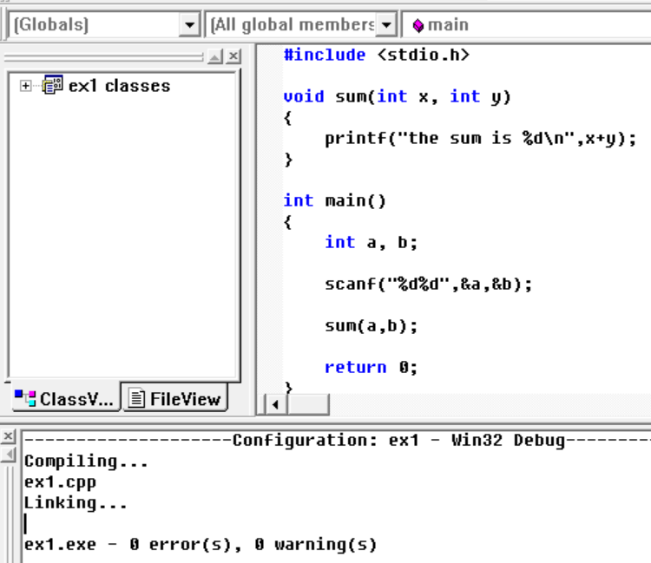
函数声明-例1

Slide 22
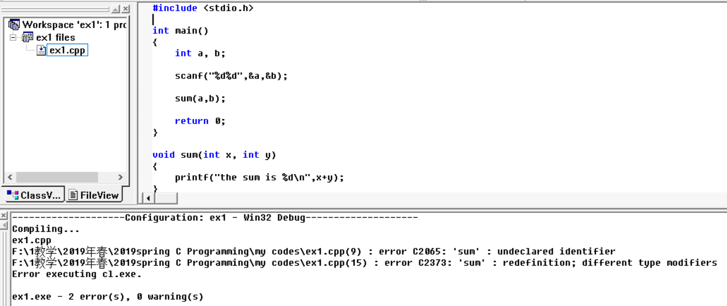
函数声明-例2

Slide 23
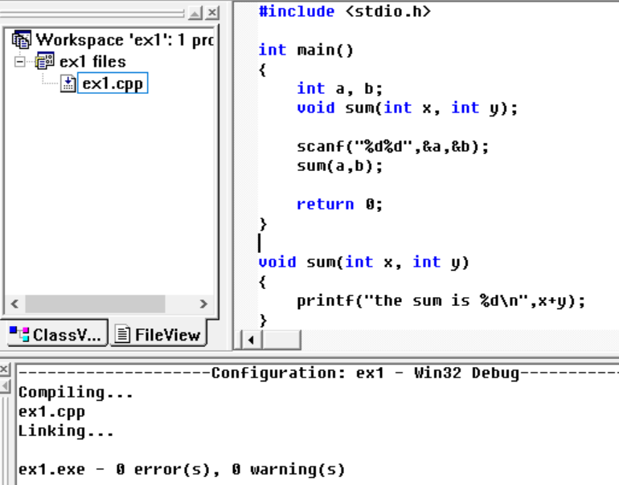
函数声明-例3

Slide 24
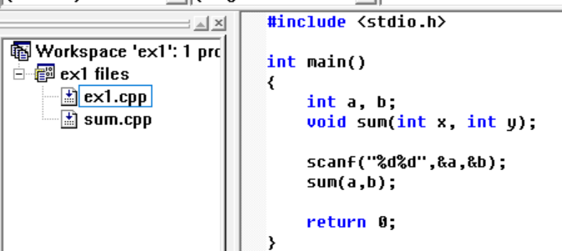
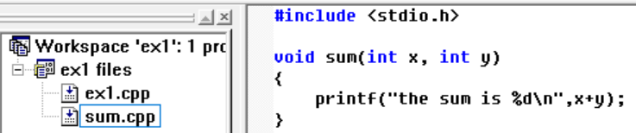
主函数、函数在不同的文件中

Slide 25
函数间的数据传递
函数在调用时，主调函数和被调函数之间存在数据的传递。
传递有两种方式：值传递和地址传递
向被调函数传递数据(值或地址)
主调函数
被调函数
将结果返回给主调用函数。
Notes:
⑴将值或地址传递给被调函数；
⑵将被调函数的结果返回给调用函数。

Slide 26
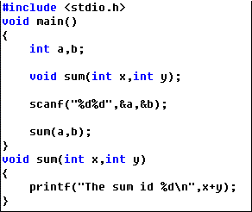
值传递
形参
实参

Slide 27
值传递——形参、实参说明
形参与实参完全脱离了关系，形参的值不影响实参。
形参一般都是变量，实参可以是变量、常量，也可以是表达式。
形参及被调函数内定义的变量只有在被调用时才分配内存单元，此时将实参的值初始化给相应的形参；调用结束时，形参所占据的内存单元被释放。
实参必须有确定的值，以便把这些值传递给形参。
实参与形参在数量、位序和类型上必须一致。

Slide 28
例：用值传递方式设计计算两个实型数之和的函数sum。说明形参值的变化不影响实参变量的值。
分析：
  函数
    float sum(float x, float y);
    retrun x+y;
  调用
    c=sum(a,b)
  说明参数的变化
    在主函数打印a,b
    在自定义函数打印x,y

Slide 29
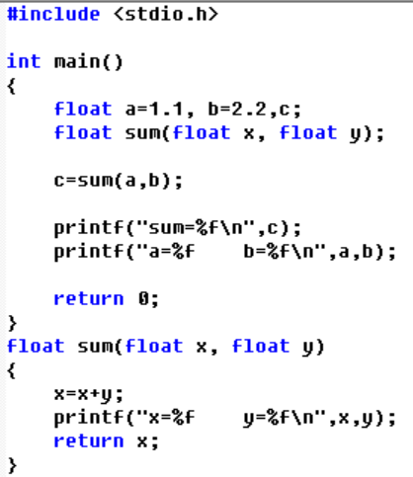
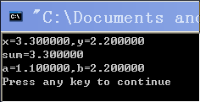

Slide 30
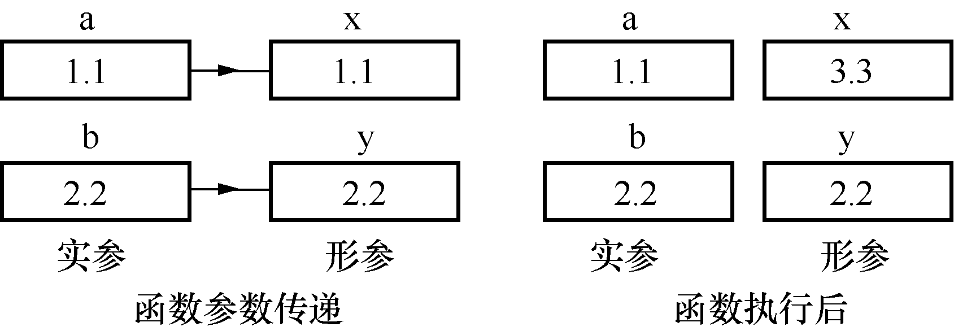

Slide 31
地址传递
值传递
  前面的例子
    主调函数向被调函数传递2个参数
    被调函数向主调函数返回1个值
  假如：
    主调函数向被调函数传递多个参数
    被调函数向主调函数返回多个值
地址传递
  数组名或者指针作为形参

Slide 32
地址传递
主调函数把实参的地址传递给形参，作为形参的地址。
  形参和实参是同一个地址，同一个内存空间。
被调函数对形参的操作，实际是对实参的操作。
  形参值的任何变化，也就是实参值的变化。
在地址传递方式下，形参和实参是地址，如指针变量或数组名等。
允许函数参数列表中既有值传递也有地址传递的参数。

Slide 33
地址传递——函数参数为数组名
【例】输入5个数到数组中，求这5个数的平均值。要求求平均用函数实现。

Slide 34
float Aver( int data[], int num )
{
int i ;
float avg=0 ;
for (i=0 ; i<num ; i++)
avg= avg+data[i];
avg=avg/num ;
return (avg ) ;
}
#include <stdio.h >
float Aver( int data[], int) ;
int main ( )
{
int i, array[5]
float av;
for(i=0;i<10;i++)
scanf("%d", &array[i]);
av= Aver(array,5) ;
printf( "av=%f \n " ,av) ;
return 0;
}
主调函数向被调函数传递5个值（可以是任意值）——地址传递
被调函数向主调函数返回1个值

Slide 35
例子
输入10个数到数组中，再输入一实数，判断该数在数组中是否存在？如果存在，输出该数在数组中下标；如果不存在，输出-1。要求查找使用函数实现。
分析
  查找函数
    输入：11个数，分别保存在float a[10]和 float x
    输出：
      x在该数组中，输出该数的下标——0~9
      x不在数组中，输出-1

Slide 36
例子-续
函数说明
  int search(float a[], float, x);
函数调用
  float a[10],x;
  position= search(a, x);
函数定义
  int search(float a[], float, x);
  {
  int xpos=-1;
  查找x是否在数组中，假如在，则xpos=下标
  return xpos;
  }

Slide 37
#include <stdio.h>
int Search(float a[],float x);
int main( )
{
int i,position;
float a[10],x;
printf("输入10个实数：\n");
for(i=0;i<10;i++)
scanf("%f",&a[i]);
printf("输入要找的实数：\n");
scanf("%f",&x);
position=Search(a, x);
if(position==-1)
printf("没找到。\n");
else
printf("找到了。下标是 %d",position);
return 0;
}
int Search(float a[],float x)
{
int xpos=-1,i;
for(i=0;i<10;i++)
{
if(a[i]==x)
{
xpos=i;break;
}
}
return xpos;
}

Slide 38
#include <stdio.h>
int Search(float a[],float x, int n);
int main( )
{
int i,position;
float a[10],x;
printf("输入10个实数：\n");
for(i=0;i<10;i++)
scanf("%f",&a[i]);
printf("输入要找的实数：\n");
scanf("%f",&x);
position=Search(a, x,10);
if(position==-1)
printf("没找到。\n");
else
printf("找到了。下标是 %d",position);
return 0;
}
int Search(float a[],float x,int n)
{
int xpos=-1,i;
for(i=0;i<n;i++)
{
if(a[i]==x)
{ xpos=i;
break;
}
}
return xpos;
}

Slide 39
第5章 函数
5.1 问题引入
5.2 模块化程序设计
5.3 函数的机制
5.4 函数的嵌套和递归调用
5.5 函数中的变量

Slide 40
函数的嵌套调用
C函数的定义都是互相平行的，独立的。
  一个函数的定义内不能定义另一个函数。
  C语言是不能嵌套定义函数的。
C语言允许嵌套调用函数。
  所谓嵌套调用就是在调用一个函数并执行该函数时，它又调用另一个函数的情况。

Slide 41
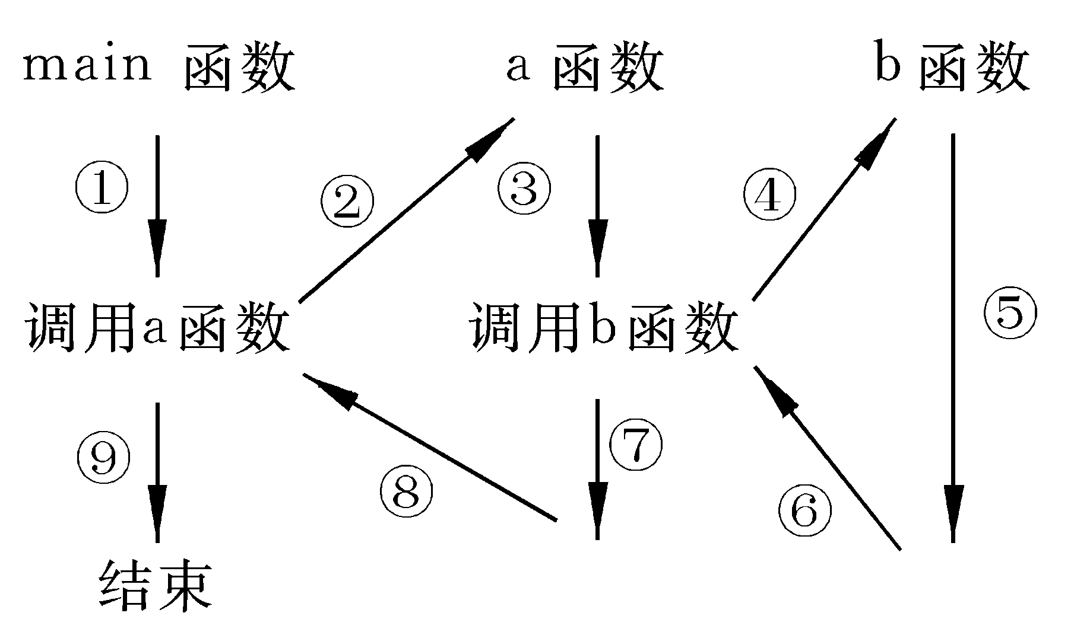

Slide 42
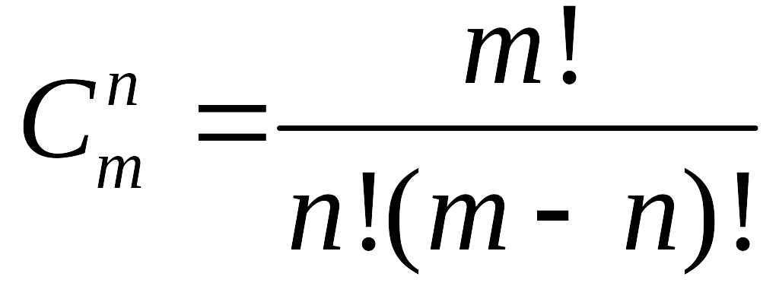
函数的嵌套——举例
例： 编写一个计算m中取n的组合数的程序。

Slide 43
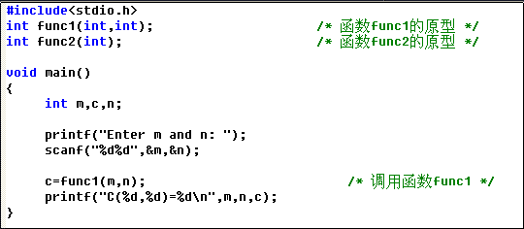

Slide 44
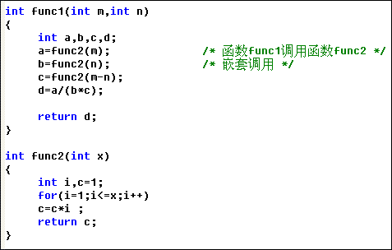

Slide 45
函数的递归调用
函数在执行的过程中又调用自己本身，称这种调用为递归调用。 C语言允许这种递归调用。
对于具有递归性质的问题，适合采用递归函数编程。
用递归法解决的问题，应该符合以下2个条件：
  边界问题（也称基本问题）有直接解。
  原问题能够转化成一个规模较小的新问题，新问题的求解方法与原问题相同。
用递归方法编写出的函数，结构比较简洁。

Slide 46
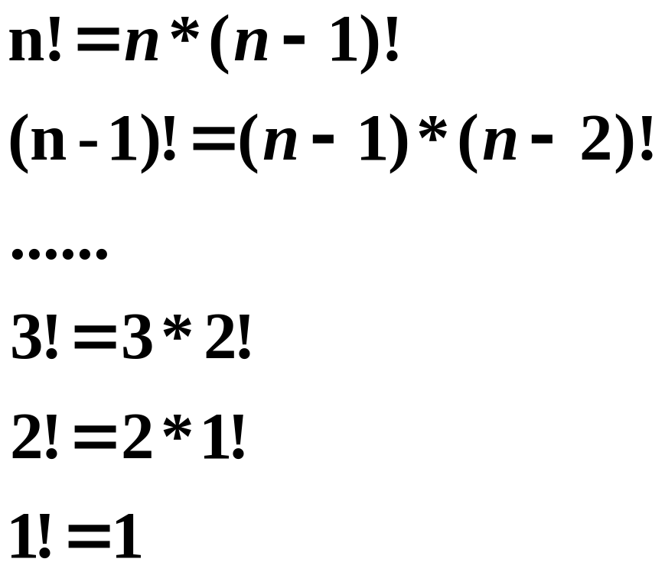
函数的递归调用——举例
用递归函数编写计算阶乘n!的函数fact()。

Slide 47
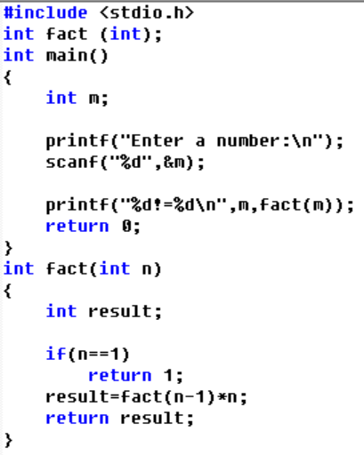
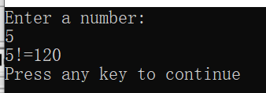

Slide 48
第5章 函数
5.1 问题引入
5.2 模块化程序设计
5.3 函数的机制
5.4 函数的嵌套和递归调用
5.5 函数中的变量
  局部变量与全局变量

Slide 49
局部变量
定义变量可能有三种情况：
  在函数内定义
    只在本函数范围内有效
  在函数内的复合语句内定义
    只在本复合语句范围内有效
  在函数的外部定义
在函数内部或复合语句内部定义的变量称为“局部变量”。

Slide 50
float f1( int a)
{ int b,c;
……
}
char f2(int x,int y)
{ int i,j;
……
}
int main( )
{ int a,b;
……
return 0;
}
类似于不同班同名学生
a、b仅在此函数内有效

Slide 51

int main ( )
{ int a,b;
……
{ int c;
c=a+b;
……
}
……
}
a、b仅在此复合语句内有效
c仅在此复合语句内有效

Slide 52
全局变量
在函数内定义的变量是局部变量，而在函数之外定义的变量称为外部变量
外部变量是全局变量(也称全程变量)
全局变量可以为本文件中其他函数所共用
有效范围为从定义变量的位置开始到本源文件结束

Slide 53
int p=1,q=5
float f1(int a)
{ int b,c; …… }
char c1,c2;
char f2 (int x, int y)
{ int i,j; …… }
int main ( )
{ int m,n;
……
return 0;
}
p、q、c1、c2为全局变量

Slide 54
int p=1,q=5
float f1(int a)
{ int b,c; …… }
char c1,c2;
char f2 (int x, int y)
{ int i,j; …… }
int main ( )
{ int m,n;
……
return 0;
}
p、q的有效范围
c1、c2的有效范围

Slide 55
例 有一个一维数组，内放10个学生成绩，写一个函数，当主函数调用此函数后，能求出平均分、最高分和最低分。
解题思路：
  以前，调用一个函数可以得到一个函数返回值。
  现在希望通过函数调用能得到3个结果。？？？
    ——全局变量
Notes:
3个返回值

Slide 56
#include <stdio.h>
float Max=0,Min=0;
int main()
{
float average(float array[ ],int n);
float ave,score[10]; int i;
printf("Please enter 10 scores:\n");
for(i=0;i<10;i++)
scanf("%f",&score[i]);
ave=average(score,10);
printf("max=%6.2f\nmin=%6.2f\n
average=%6.2f\n",Max,Min,ave);
return 0;
}

Slide 57



float average(float array[ ],int n)
{
int i;
float aver,sum=array[0];
Max=array[0]; Min=array[0];
for(i=1;i<n;i++)
{
if(array[i]>Max) Max=array[i];
if(array[i]<Min) Min=array[i];
sum=sum+array[i];
}
aver=sum/n;
return(aver);
}

Slide 58
main
函数
ave score 10 Max Min
average
函数
aver array n Max Min
建议除非必要，不要使用全局变量
Notes:
为什么？看下面的例子。

Slide 59
例：若外部变量与局部变量同名，分析结果。

Slide 60
#include <stdio.h>
int a=3,b=5;
int main()
{ int max(int a,int b);
int a=8;
printf(“max=%d\n”,max(a,b));
return 0;
}
int max(int a,int b)
{ int c;
c=a>b?a:b;
return(c);
}
b为全部变量
a为局部变量，仅在此函数内有效
Notes:
Max=8

Slide 61
#include <stdio.h>
int a=3,b=5;
int main()
{ int max(int a,int b);
int a=8;
printf(“max=%d\n”,max(a,b));
return 0;
}
int max(int a,int b)
{ int c;
c=a>b?a:b;
return(c);
}
a、b为局部变量，仅在此函数内有效

